Slide 1
آفات خزن عملي
المحاضرة الثانية

Slide 2
- خنافس البقول (سوس البقول) : هناك اكثر من 600 نوع من الحشرات التابعة الى رتبة غمدية الأجنحة التي تصيب الحبوب و البذور المخزونة و أهم عائلة تابعة الى رتبة غمدية الاجنحة هي عائلة Bruchidae التي تصيب بذور البقوليات , إذ تبدأ يرقات خنافس هذه الحشرة تتغذى داخل بذور البقول و تبدأ الإصابة من الحقل إذ تقوم الأنثى بوضع البيض على أزهار النباتات البقولية أو على ثمار البقوليات (القرون) قبل النضج , ثم تبدأ البيوض بالفقس إلى يرقة و تثقب القرن و تبدأ بالتغذية على البذور البقولية .
من اهم انواع خنافس البقول هي سوسة الفاصوليا و سوسة خنفساء الباقلاء الكبيرة و سوسة خنفساء اللوبياء الجنوبية و سوسة الماش . و من أهم الحشرات المنتشرة في وسط و جنوب العراق هما سوسة اللوبياء الجنوبية و سوسة الباقلاء الكبيرة .
خنفساء اللوبيا الجنوبية Callosobruchus maculatus
Family : Bruchidae
Order : Coleoptera
تعتبر من الحشرات واسعة الإنتشار و هي آفة رئيسة في الحقل و في المخزن و يرقات هذه الحشرة تنمو و تتطور على أكثر من 35 نوع من بذور البقوليات و العوائل الرئيسة التي تفضلها هي اللوبيا و الحمص و الماش و البزاليا , إذ تلحق أضرار كبيرة في بذور البقوليات إذ تصل نسبة الإصابة الى 62% و قد تصل الى أكثر . اليرقات تحفر في بذور اللوبيا أو البزاليا و الإصابة تبدأ في الحقل و تنتقل بعد الحصاد الى المخزن و تستمر الإصابة و التكاثر بالمخزن جيل بعد آخر . الحشرة الكاملة لها القابيلة على الطيران و لهذا تنتقل من مكان الى آخر مما يزيد من سرعة إصابة البذور .
وصف الحشرة : الحشرة صغيرة الحجم طولها 3 ملم ذات لون بني و على منتصف قاعدة الحلقة الصدرية الأولى بقعة بيضاء و على منتصف الغمدين بقعة قاتمة مثلثة الشكل و تسمى الحشرة أيضا" بخنفساء اللوبياء ذات الأربعة نقط و ذلك لوجود أربعة بقع على الغمدين و الأنثى تكون أكبر من الذكر .

Slide 3
خنفساء الباقلاء الكبيرة Bruchus rufimanus
Family : Bruchidae
Order : Coleoptera
تنتشر هذه الحشرة في آسيا و اوربا و أمريكا و توجد في العراق و فلسطين و سوريا و لبنان و مصر و تركيا . تصيب الحشرة قرون الباقلاء الخضراء في الحقل ثم تنتقل مع البذور و بعد الحصاد الى المخزن , القرون المصابة تكون مثقوبة و متآكلة و تظهر أيضا" ثقوب مستديرة على البذور الجافة . الحشرة شكلها بيضوي سوداء اللون , يغطى جسمها من الأعلى حراشف بيضاء اللون تنتظم على هيئة مثلث على منتصف الحافة الخلفية للحلقة الصدرية الأولى ثم تنتشر هذه الحراشف طوليا" على الغمدين و خاصة على الحافة الداخلية لكل منها , الأغماد لا تغطي البطن و يغطي الجزء الخلفي الظاهر منها حراشف بيضاء طولها 3-5 ملم .

Slide 4
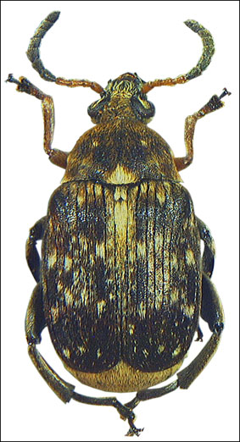
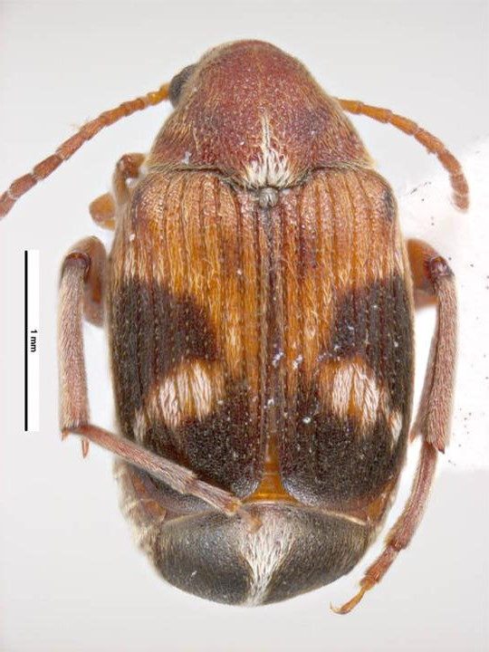
خنفساء اللوبيا الجنوبية خنفساء الباقلاء الكبيرة

Slide 5
7- خنفساء الحبوب الشعرية (الخابرا) Trogoderma granarium
Family : Dermestidae
Order : Coleoptera
من الحشرات المخزنية المهمة و الواسعة الإنتشار في العالم , إذ تعتبر من الآفات المخزنية الخطرة لأن معظم يرقاتها تتأخر للتطور عذراء أو كاملة إذ تدخل في سبات تنقطع فيه عن التغذية لمدة طويلة و تنخفض كافة الفعاليات الحيوية لهذا تعتبر من أعقد الحشرات المخزنية ومن أكثرها مقاومة للمكافحة إذ يمكن أن تبقى لفترة 23 شهر بدون طعام في حالة سبات و إذا ما توفر الغذاء فإن اليرقة تخرج من مخب~ها و تتغذى و تكمل دورة حياتها و الحشرة تتغذى على كافة الحبوب و البذور الدهنية و كذلك اللحوم الجافة و مسحوق الحليب و السمك الجاف و كذلك الفواكه الجافة و يمكن معرفة الإصابة بهذه الحشرة من خلال جلود الإنسلاخ العديدة لليرقات إذ تظـــهرعلى سطح الحنطة في المخازن حتى عمق واحد متر .
وصف الحشرة : مستطيلة الشكل صغيرة الحجم طولها 2-3 ملم ذات لون بني غامق أو مصفر , الرأس و الصدر أغمق لونا" , قرن الإستشعار يتكون من خمس عقل في الذكر بينما في الأنثى من أربعة عقل . اليرقة ذات لون أصفر مسمر مغزلية الشكل يصل طولها من 4-5 ملم جسمها مغطى بشعيرات ذات لون بني محمر كما توجد خصلات من الشعر نهاية البطن .

Slide 6
خنفساء الثمار الجافة Carpophilus hemipterus
Family : Nitidulidae
Order : Coleoptera
وصف الحشرة الكاملة : طولها 3 ملم لونها بني قاتم مع وجود هالة صفـــراء على الجناح الأمامـــي , قرن الإستشعار و الأرجل تكون ذات لون أحمر , و أهم ميزة لهذه العائلة تميزها عن غيرها من الخنافس هو الجناح يكون قصير جدا" بحيث يصل الى مقدمة الحلقة البطنية الأولى . تنتشر هذه الحشرة في المحلات التي تخزن فيها الفواكه إذ تتغذى على الفواكه الطرية و الجافة لكنها تفضل الأخيرة , كما تتغذى على بذور المحاصيل الزيتية .
من العوائل الرئيسة التي تتغذى عليها الحشرة هي الخوخ و المشمش و الموز و منتجات الحبوب مثل الخبز و البسكويت . أهم مظهر للإصابة وجود فضلات هذه الحشرات كجلود الإنسلاخ للعذارى و الحشرات الميتة و تسبب الكثير من الخسائر عند تغذيتها على الحبوب و فقدان الوزن لها بالإضافة الى نقلها للفطريات الى الفواكه و نتيجة لذلك تسبب لها الحموضة نتيجة للتخمــــر الحاصل .

Slide 7
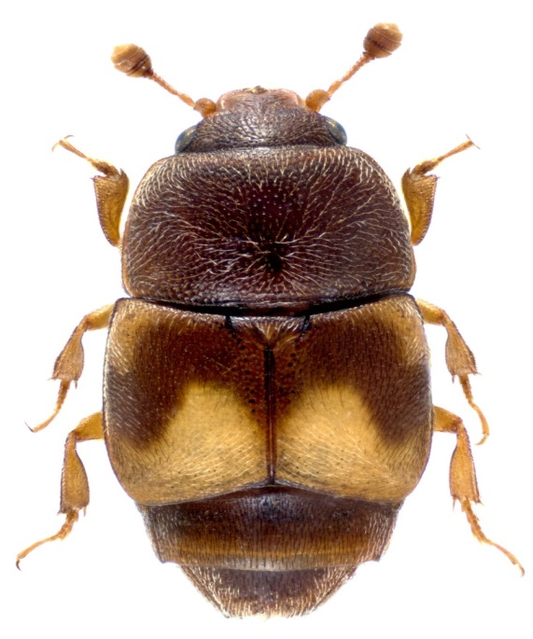
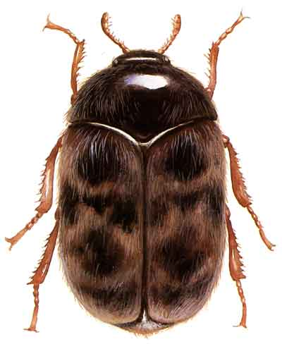
خنفساء الحبوب الشعرية (الخابرا) خنفسار الثمار الجافة

Slide 8
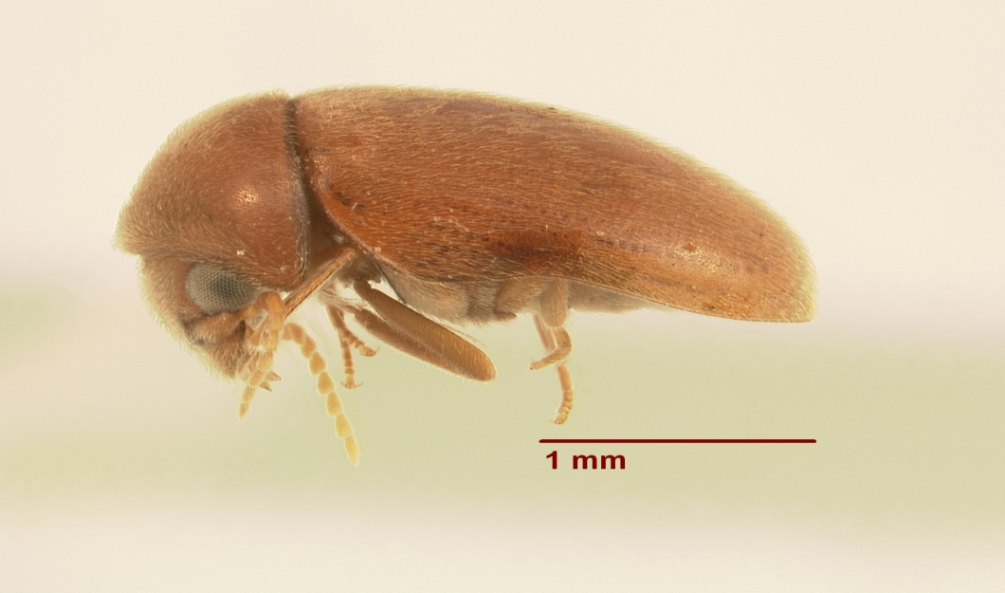
- خنفساء السكائر Lasioderma serricorne
Family : Anobiidae
Order : Coleoptera
تصيب هذه الحشرة التبغ و منتجاته و كذلك أغلفة الكتب و المجلدات و الأوراق و السمك المجفف كما توجد في الأخشاب و الموبليات وعلى منتجات الحبوب و ثمار التين والتمر .الحشرة الكاملة تكون صغيرة الحجم غليضة الجسم طولها 2-3 ملم بيضوية الشكل ذات لون بني فاتح , الحلقة الصدرية الأولى تغطي الرأس و قرن الإستشعار من النوع المنشاري . أهم ميزة لهذه الحشرة تكون متضخمة و رأسها منحني الى الأسفل تغطيه الحلقة الصدرية الأولى .

